Slide 1
KRIPTOGRAFI
Vigènere Cipher
Affine Cipher
Hill Chipher

Slide 2

Vigènere Cipher
Termasuk ke dalam cipher abjad-majemuk (polyalpabetic substitution cipher ).
Vigènere Cipher menggunakan Bujursangkar Vigènere untuk melakukan enkripsi.
Setiap baris di dalam bujursangkar menyatakan huruf-huruf cipherteks yang diperoleh dengan Caesar Cipher.
2

Slide 4
Contoh cipher substitusi periodik adalah cipher Vigenere
Kunci: K = k₁k₂ … k_{m}
k_{i} untuk 1 ≤ i ≤ m menyatakan jumlah pergeseran pada huruf ke-i.
Karakter cipherteks: c_{i}(p) = (p + k_{i}) mod 26 (*)
Misalkan periode m = 20, maka 20 karakter pertama dienkripsi dengan persamaan (*), setiap karakter ke-i menggunakan kunci k_{i}.
Untuk 20 karakter berikutnya, kembali menggunakan pola enkripsi yang sama.

Slide 5
Contoh 1: (spasi dibuang)
P : KRIPTOGRAFIKLASIKDENGANCIPHERALFABETMAJEMUK
K : LAMPIONLAMPIONLAMPIONLAMPIONLAMPIONLAMPIONL
C : VR...
Perhitungan:
(K + L) mod 26 = (10 + 11) mod 26 = 21 = V
(R + A) mod 26 = (17 + 0) mod 26 = 17 = R
dst
Contoh 2: (dengan spasi)
P: SHE SELLS SEA SHELLS BY THE SEASHORE
K: KEY KEYKE YKE YKEYKE YK EYK EYKEYKEY
C: CLC CIJVW QOE QRIJVW ZI XFO WCKWFYVC

Slide 6
Contoh 3:
Plainteks : CRYPTO IS SHORT FOR CRYPTOGRAPHY
Kunci : abcdab cd abcda bcd abcdabcdabcd
Cipherteks : CSASTP KV SIQUT GQU CSASTPIUAQJB

Slide 7
Contoh 4 : kunci = sony
Plainteks: THIS PLAINTEXT
Kunci: sony sonysonys

Slide 8
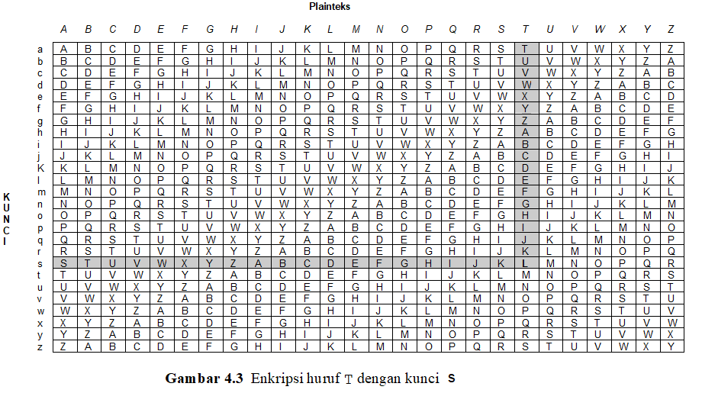
Contoh enkripsi:

Slide 9
Hasil enkripsi seluruhnya adalah sebagai berikut:
Plainteks : THIS PLAINTEXT
Kunci : sony sonysonys
Cipherteks : LVVQ HZNGFHRVL
Pada dasarnya, setiap enkripsi huruf adalah Caesar cipher dengan kunci yang berbeda-beda.
c(‘T’) = (‘T’ + ‘s’) mod 26 = L
c(‘H’) = (‘H’ + ‘o’) mod 26 = V, dst

Slide 10
Huruf yang sama tidak selalu dienkripsi menjadi huruf cipheteks yang sama pula.
Contoh: huruf plainteks T dapat dienkripsi menjadi L atau H, dan huruf cipherteks V dapat merepresentasikan huruf plainteks H, I, dan X
Hal di atas merupakan karakteristik dari cipher abjad-majemuk: setiap huruf cipherteks dapat memiliki kemungkinan banyak huruf plainteks.
Pada cipher substitusi sederhana, setiap huruf cipherteks selalu menggantikan huruf plainteks tertentu.

Slide 11
Plainteks:
Jawa Timur Bakal Tenggelam
Semburan lumpur panas di desa Porong, Sidoarjo, Jawa Timur belum juga berakhir. Sudah beberapa desa tenggelam. Entah sudah berapa rumah, bangunan, pabrik, dan sawah yang tenggelam.
Sampai kapan semburan lumpur berhenti, tiada yang tahu. Teknologi manusia tidak berhasil menutupi lubang semburan. Jika semburan lumpur tidak berhenti juga, mungkin Jawa Timur akan tenggelam

Slide 12
Kunci: langitbiru
Cipherteks:
Uajg Bbnci Vlknr Bxooxywaz
Ymfcciuy lhsxns xrhls qo lxti Gicoam, Abewrluo, Wget Uqdoc brrcf kcxu meegsajz. Jooau hmufzrjl dryi mfvxaplns. Mguiy mfdnn jxsigu cuzgp, ubvxoyaa, viusqb, xln fgeti grhr trtozftrg.
Dazvib liguy srsjnsie ffmcaz ufzyyytv, zqtei puyg ggpn. Umbhzlbmq fbvlmta goltl jvlsafot ffvlnfpv rcubvx mpmoazto. Rzel srsjnsie ffmcaz
mjlre meenmguq aora, zavzlqe Dlwn Zqfvz reln kvzhmcux

Slide 13
Affine Cipher
Perluasan dari Caesar cipher
Enkripsi: C ≡ mP + b (mod n)
Dekripsi: P ≡ m^{–1} (C – b) (mod n)
Kunci: m dan b
Keterangan:
n adalah ukuran alfabet
m bilangan bulat yang relatif prima dengan n
b adalah jumlah pergeseran
Caesar cipher adalah khusus dari affine cipher dengan m = 1
m^{–1} adalah inversi m (mod n), yaitu m ⋅ m^{–1} ≡ 1 (mod n)

Slide 14
Contoh:
Plainteks: KRIPTO (10 17 8 15 19 14)
n = 26, ambil m = 7 (7 relatif prima dengan 26)
Enkripsi: C ≡ 7P + 10 (mod 26)
p₁ = 10 → c₁ ≡ 7 ⋅ 10 + 10 ≡ 80 ≡ 2 (mod 26) (huruf ‘C’)
p₂ = 17 → c₂ ≡ 7 ⋅ 17 + 10 ≡ 129 ≡ 25 (mod 26) (huruf ‘Z’)
p₃ = 8 → c₃ ≡ 7 ⋅ 8 + 10 ≡ 66 ≡ 14 (mod 26) (huruf ‘O’)
p₄ = 15 → c₄ ≡ 7 ⋅ 15 + 10 ≡ 115 ≡ 11 (mod 26) (huruf ‘L’)
p₅ = 19 → c₅ ≡ 7 ⋅ 19 + 10 ≡ 143 ≡ 13 (mod 26) (huruf ‘N’)
p₆ = 14 → c₆ ≡ 7 ⋅ 14 + 10 ≡ 108 ≡ 4 (mod 26) (huruf ‘E’)
Cipherteks: CZOLNE

Slide 15
Dekripsi:
- Mula-mula hitung m ⁻¹ yaitu 7^{–1} (mod 26)
dengan memecahkan 7x ≡ 1 (mod 26)
Solusinya: x ≡ 15 (mod 26) sebab 7 ⋅ 15 = 105 ≡ 1 (mod 26).
- Jadi, P ≡ 15 (C – 10) (mod 26)
Cipherteks: CZOLNE
c₁ = 2 → p₁ ≡ 15 ⋅ (2 – 10) = –120 ≡ 10 (mod 26) (huruf ‘K’)
c₂ = 25 → p₂ ≡ 15 ⋅ (25 – 10) = 225 ≡ 17 (mod 26) (huruf ‘R’)
c₃ = 14 → p₃ ≡ 15 ⋅ (14 – 10) = 60 ≡ 8 (mod 26) (huruf ‘I’)
c₄ = 11 → p₄ ≡ 15 ⋅ (11 – 10) = 15 ≡ 15 (mod 26) (huruf ‘P’)
c₅ = 13 → p₅ ≡ 15 ⋅ (13 – 10) = 45 ≡ 19 (mod 26) (huruf ‘T’)
c₆ = 4 → p₆ ≡ 15 ⋅ (4 – 10) = –90 ≡ 14 (mod 26) (huruf ‘O’)
Plainteks yang diungkap kembali: KRIPTO

Slide 16
Affine cipher tidak aman, karena kunci mudah ditemukan dengan exhaustive search,
sebab ada 25 pilihan untuk b dan 12 buah nilai m yang relatif prima dengan 26 (yaitu 1, 3, 5, 7, 9, 11, 15, 17, 19, 21, 23, dan 25).

Slide 17
Salah satu cara memperbesar faktor kerja untuk exhaustive key search: enkripsi tidak dilakukan terhadap huruf individual, tetapi dalam blok huruf.
Misal, pesan KRIPTOGRAFI dipecah menjadi kelompok 4-huruf:
KRIP TOGR AFI
(ekivalen dengan 10170815 19140617 000508, dengan memisalkan ‘A’ = 0, ‘B’ = 1, …, ‘Z’ = 25)

Slide 18
Nilai terbesar yang dapat muncul untuk merepresentasikan blok: 25252525 (ZZZZ),
maka 25252525 dapat digunakan sebagai modulus n.
Nilai m yang relatif prima dengan 25252525, misalnya 21035433,
b dipilih antara 1 dan 25252525, misalnya 23210025.
Fungsi enkripsi menjadi:
C ≡ 21035433P + 23210025 (mod 25252525)
Fungsi dekripsi, setelah dihitung, menjadi
P ≡ 5174971 (C – 23210025) (mod 25252525)

Slide 19
Affine cipher mudah diserang dengan known-plaintext attack.
Misalkan kriptanalis mempunyai dua buah plainteks, P₁ dan P₂, yang berkoresponden dengan cipherteks C₁ dan C₂,
maka m dan b mudah dihitung dari buah kekongruenan simultan berikut ini:
C₁ ≡ mP₁ + b (mod n)
C₂ ≡ mP₂ + b (mod n)

Slide 20
Contoh: Misalkan kriptanalis menemukan
cipherteks C dan plainteks berkorepsonden K
cipherteks E dan plainteks berkoresponden O.
Kriptanalis m dan n dari kekongruenan berikut:
2 ≡ 10m + b (mod 26) (i)
4 ≡ 14m + b (mod 26) (ii)
Kurangkan (ii) dengan (i), menghasilkan
2 ≡ 4m (mod 26) (iii)
Solusi: m = 7
Substitusi m = 7 ke dalam (i),
2 ≡ 70 + b (mod 26) (iv)
Solusi: b = 10.

Slide 21
Hill cipher
- Dikembangkan oleh Lester Hill (1929)
- Menggunakan m buah persamaan linier
- Untuk m = 3 (enkripsi setiap 3 huruf),
C₁ = (k₁₁ p₁ + k₁₂p₂ + k₁₃ p₃) mod 26
C₂ = (k₂₁ p₁ + k₂₂p₂ + k₂₃ p₃) mod 26
C₃ = (k₃₁ p₁ + k₃₂p₂ + k₃₃ p₃) mod 26
atau: atau C = KP

Slide 22
Kriptografi HILL Cipher
Enkripsi:
C = E(K,P) = KP mod 26
Dekripsi:
P = D(K,C) = K⁻¹C mod 26
C = Ciphertext
K = Kunci
P = Plaintext

Slide 23
Enkripsi HILL Cipher
Contoh:
Plaintext : MIPA
Kunci :
Ciphertext : ? ? ?

Slide 24
Enkripsi HILL Cipher
Proses Enkripsi:
Ukuran kunci 2x2, bagi plaintext menjadi blok 2 berisi karakter

Slide 25
Proses Enkripsi HILL Cipher
Proses Enkripsi:
Perkalian matrix kunci dan plaintext dengan modulo26 untuk mendapatkan block ciphertext

Slide 26
Proses Enkripsi HILL Cipher
Hasil Enkripsi:
Ciphertext : UUXV

Slide 27
Dekripsi HILL CIPHER
Menghitung Nilai Determinan
Proses dekripsi diawali dengan mencari nilai Determinan dari matrix kunci dengan modulo26
Det K=

Slide 28
Menghitung Invers Matriks Kunci
Selanjutnya mencari nilai Invers dari matriks kunci dengan modulo26
Modular Inverse

Slide 29
Modular Inverse
Modular Inverse
Dalam modular arithmetic tidak terdapat operasi pembagian. Namun terdapat operasi modular inverse
Modular inverse dari X mod Z adalah X⁻¹
(X*X⁻¹) ≡ 1 (mod Z) atau (X*X⁻¹)mod Z = 1
Bilangan yang mempunyai modular inverse terhadap (mod Z) hanya bilangan yang koprima terhadap Z

Slide 30
Modular Inverse
Menghitung Modular Inverse
Hitung :
(X*Y) mod Z, dimana 0 < Y < Z-1
Modular invers dari X mod Z adalah nilai Y yang membuat (X*Y) mod Z = 1
Nilai Y adalah X⁻¹

Slide 31
Modular Inverse
Menghitung Modular Inverse
Contoh:
X = 9 ; Z = 26
maka:
Nilai Y = 3

Slide 32
Modular Inverse
Menghitung Modular Inverse
X = 9 ; Z = 26; Y = 3
Modular Inverse dari X mod Z adalah X-1
Nilai Y adalah X⁻¹
Maka:
(X*X⁻¹) mod Z = (9*9⁻¹) mod 26 = 1
(X*Y) mod Z = (9*3) mod 26 = 1
9⁻¹ mod 26 = 3

Slide 33
Modular Inverse
Menghitung Modular Inverse
Bentuk Sederhana:
-karena:
(X*Y) mod Z = 1 => (9*3) mod 26 = 1
-maka:
X⁻¹ mod Z = Y => 9⁻¹ mod 26 = 3

Slide 34
Dekripsi HILL Cipher
Proses Dekripsi:
Perkalian Invers Matrix Kunci dan block ciphertext dengan modulo26 untuk mendapatkan plaintext

Slide 35
Dekripsi HILL Cipher
Hasil Dekripsi:
Plaintext: MIPA

Slide 36
Latihan Soal
Latihan:
Lakukan Enkripsi Hill Cipher pada plaintext berikut:
HILLCIPHER
ENCRYPTION
DECRYPTION
Dengan kunci :
Lakukan Proses Dekripsi dari ciphertext yang diperoleh !

Slide 37
Dekripsi perlu menghitung K⁻¹ sedemikian sehingga KK⁻¹ = I (I matriks identitas).
Contoh:
K =
Plainteks: PAYMOREMONEY
Enkripsi tiga huruf pertama: PAY = (15, 0, 24)
Cipherteks: C = = LNS
Cipherteks selengkapnya: LNSHDLEWMTRW

Slide 38
Dekripsi,
K⁻¹=
sebab

Slide 39
Dekripsi:
P = K⁻¹ C
Cipherteks: LNS atau C = (11, 13, 18)
Plainteks:
C = (15, 0, 24) = (P, A, Y)

Slide 40
Kekuatan Hill cipher terletak pada penyembunyian frekuensi huruf tunggal
Huruf plainteks yang sama belum tentu dienkripsi menjadi huruf cipherteks yang sama.

Slide 41
Hill cipher mudah dipecahkan dengan known-plaintext attack.
Misalkan untuk Hill cipher dengan m = 2 diketahui:
P = (5, 17) dan C = (15, 16)
P = (8, 3) dan C = (2, 5)
Jadi, K(5, 17) = (15, 16) dan K(8, 3) = (2, 5)
Inversi dari X adalah
Sehingga

Slide 42
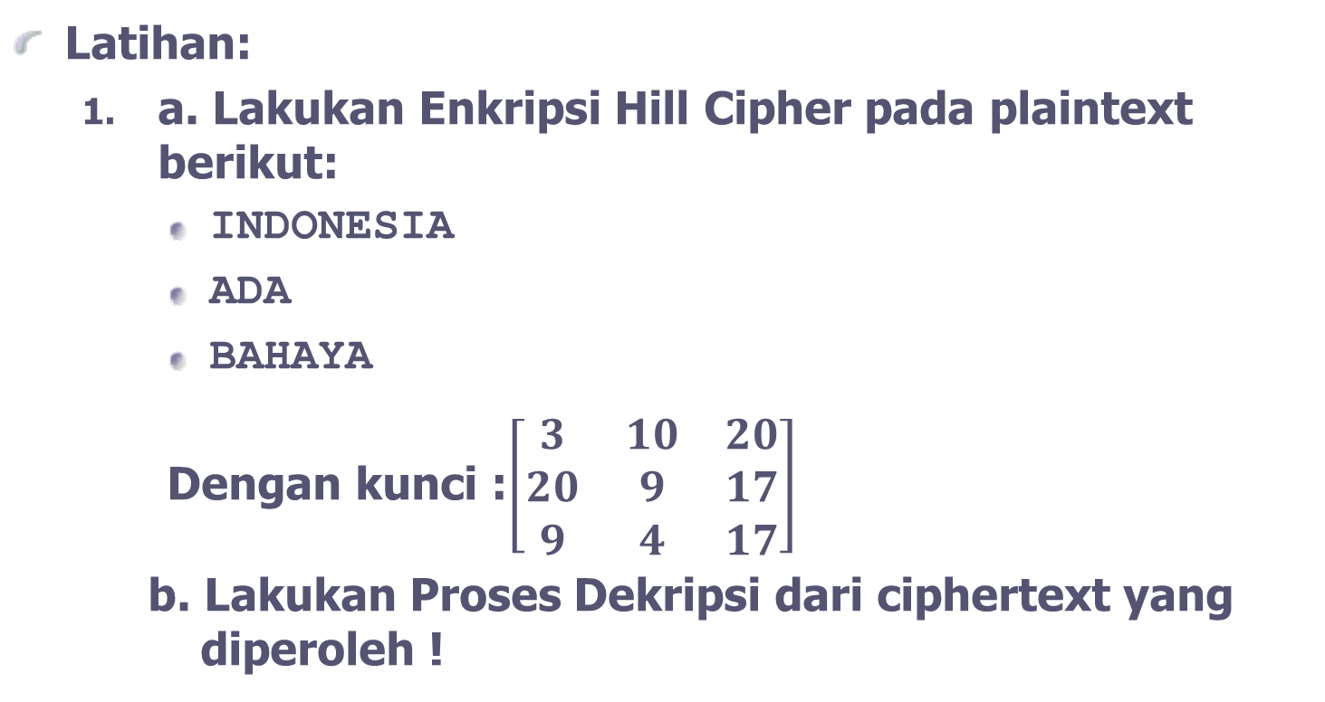
Latihan Soal
Latihan:
a. Lakukan Enkripsi Hill Cipher pada plaintext berikut:
INDONESIA
ADA
BAHAYA
Dengan kunci :$\left[\begin{matrix}3 & 10 & 20 \\ 20 & 9 & 17 \\ 9 & 4 & 17\end{matrix}\right]$
b. Lakukan Proses Dekripsi dari ciphertext yang diperoleh !

Slide 43
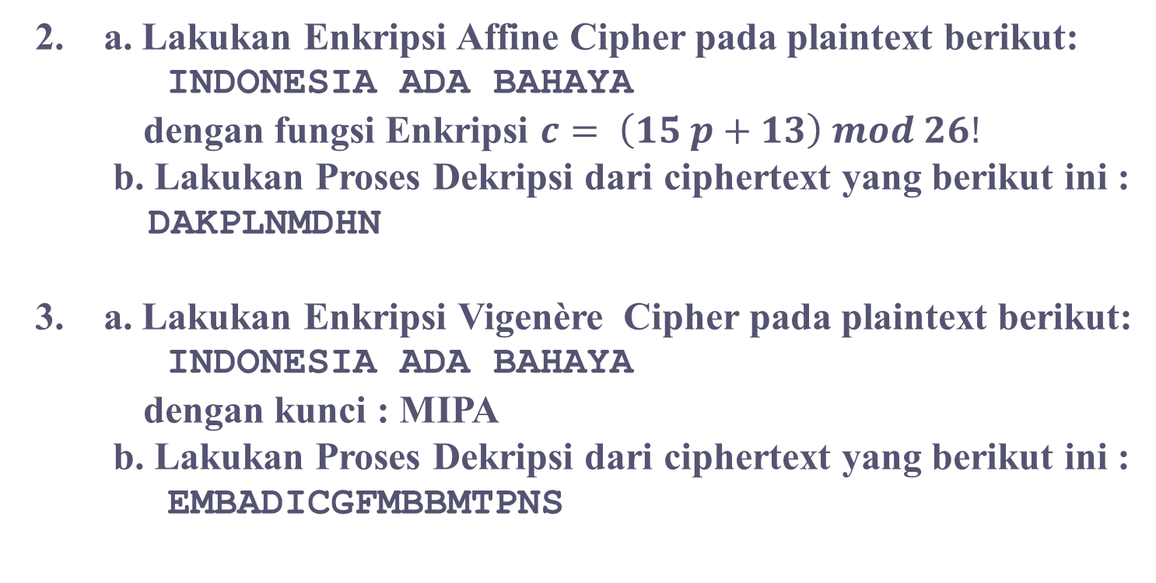
2. a. Lakukan Enkripsi Affine Cipher pada plaintext berikut:
INDONESIA ADA BAHAYA
dengan fungsi Enkripsi $c= \left(15 p+13\right) mod 26!$
b. Lakukan Proses Dekripsi dari ciphertext yang berikut ini :
DAKPLNMDHN
3. a. Lakukan Enkripsi Vigenère Cipher pada plaintext berikut:
INDONESIA ADA BAHAYA
dengan kunci : MIPA
b. Lakukan Proses Dekripsi dari ciphertext yang berikut ini :
EMBADICGFMBBMTPNS

